Slide 1
Parking Management Database
Ομάδα 3
Γιώργος Πίττης
Αλέξανδρος Φωτιάδης
Θανάσης Τσαρναδέλης

Slide 2
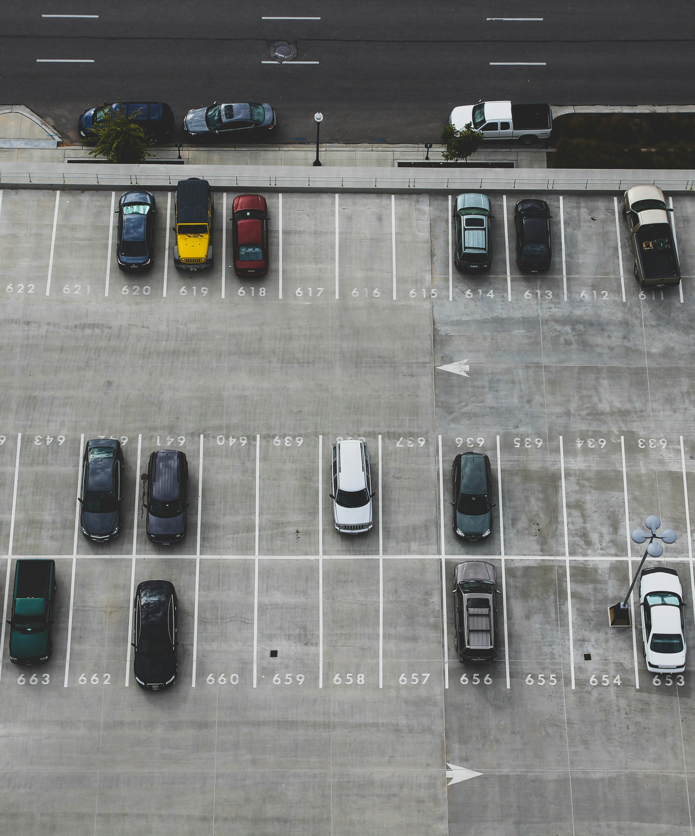

01
Ανάγκη ύπαρξης
της Βάσης Δεδομένων

Slide 3
Η εφαρμογή διαχείρισης πάρκινγκ
Η ανάγκη ύπαρξης της Βάσης Δεδομένων
Μια εφαρμογή διαχείρισης θέσεων πάρκινγκ δίνει την δυνατότητα στους χρήστες είτε να παρκάρουν, είτε να καταχωρήσουν την θέση τους στο σύστημα, εφόσον τους ανήκει. Έτσι, δημιουργούνται δεδομένα τα οποία είναι απαραίτητο να αποθηκευτούν.
Μια Βάση Δεδομένων μπορεί να χρησιμοποιηθεί για την αποθήκευση των στοιχείων των χρηστών, των θέσεων και άλλων χρήσιμων στοιχείων (πχ δεδομένα συναλλαγών). Διασφαλίζεται έτσι η ομαλή λειτουργία της εφαρμογής.

Slide 4
02
Βασικές Οντότητες

Slide 5

Βασικές Οντότητες
Χρήστης (Απλός Χρήστης, Ιδιοκτήτης Θέσης, Admin)
Οχήματα (Αυτοκίνητο, Μηχανή, Φορτηγό)
Θέσεις στάθμευσης (Ανοιχτή, Πυλωτή, Γκαράζ)
Κρατήσεις
Συναλλαγές (Χρεωστική, Google Pay κλπ.)
Εκπτωτικά κουπόνια
Αγαπημένες θέσεις στάθμευσης
Ειδοποιήσεις
Παράπονα
Αξιολογήσεις θέσεων

Slide 6
Ευχαριστούμε!

